Slide 1
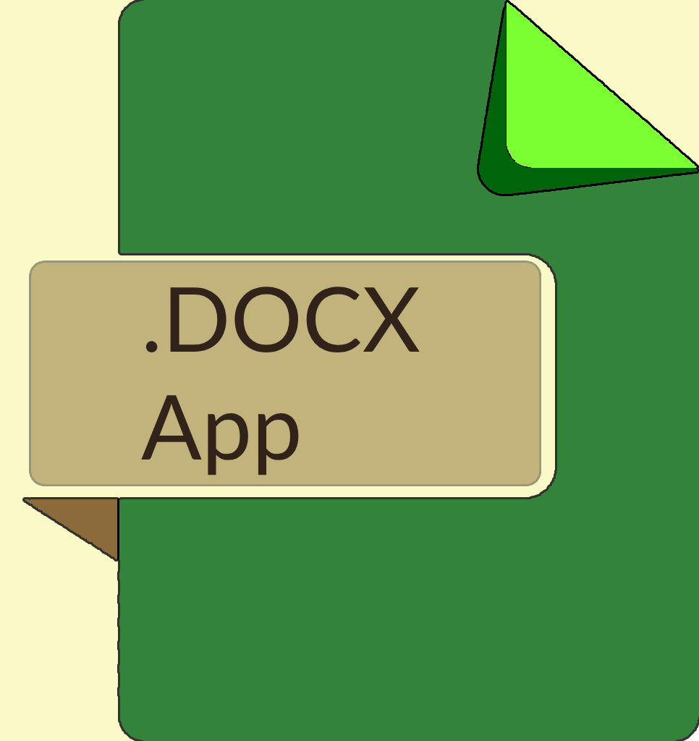
DOCX-App
Tomasz Turek

Slide 2
Czym jest aplikacja?
Jest to narzędzie do manipulacji dokumentami w formacie .docx według ustalonych funkcjonalności.
Umożliwia generowanie certyfikatów i dokumentów wg ustalonych, modyfikowalnych schematów, a także konwertowanie plików na format .pdf oraz prostą edycję plików tekstowych.
Motywacja
Automatyzacja procesów przetwarzania danych na potrzeby tworzenia dokumentów.
Poznanie i stworzenie aplikacji z interfejsem graficznym.

Slide 3
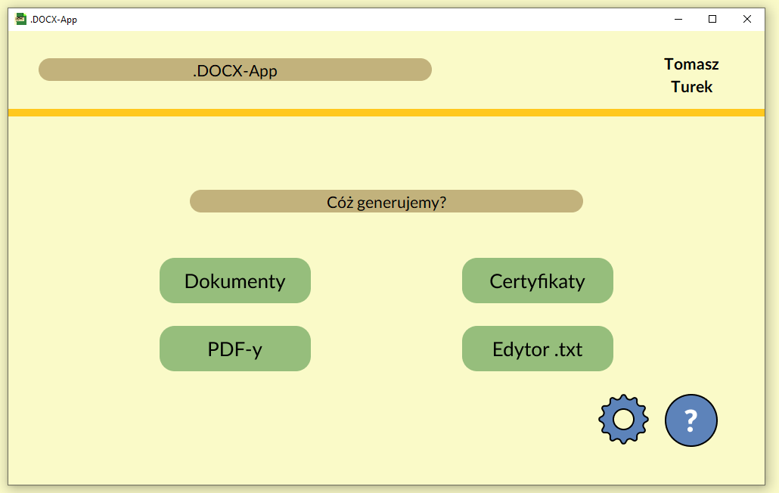
Okno główne
Pozwala na przejście do wybranej funkcjonalności.
Zawiera przyciski umożlliwiające przejście do widoków każdego z 4 głównych modułów aplikacji.
Umożliwia również przejście w dowolnym momencie do okienka opcji oraz pomocy.

Slide 4
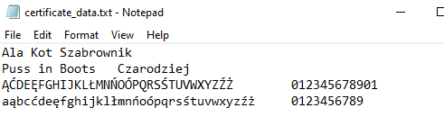

Generowanie certyfikatów
Wymaga dwóch plików – odpowiednio oznakowanych i sformatowanych plików .docx oraz .txt

Slide 5
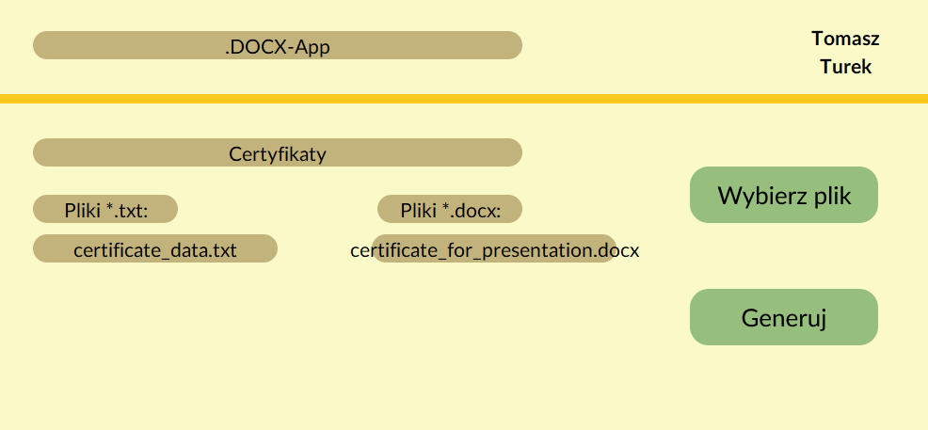
Generowanie certyfikatów

Slide 6
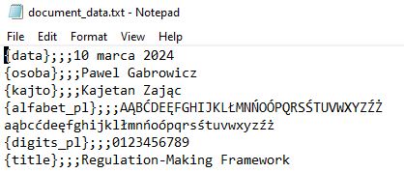
Generowanie dokumentów
Wymaga dwóch plików – odpowiednio oznakowanych i sformatowanych plików .docx oraz .txt

Slide 7
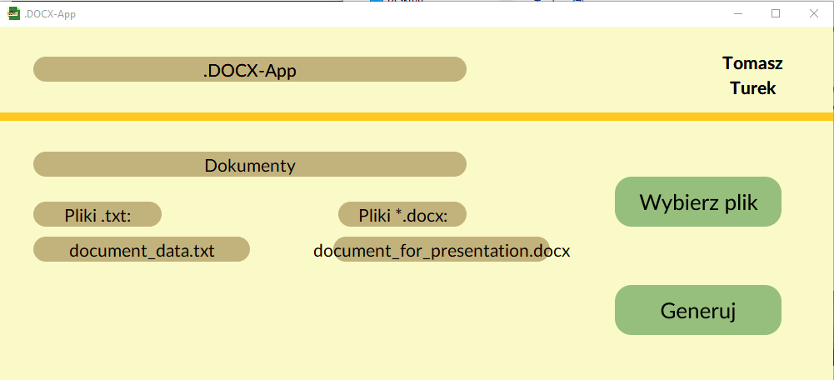
Generowanie dokumentów

Slide 8
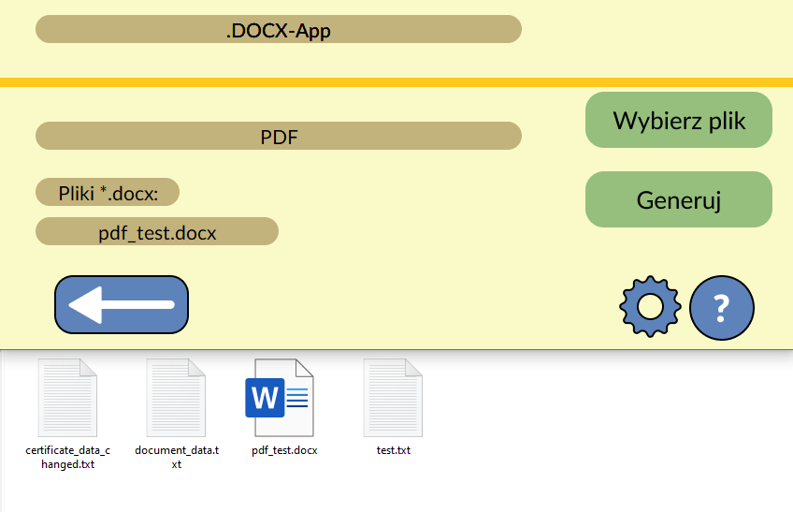
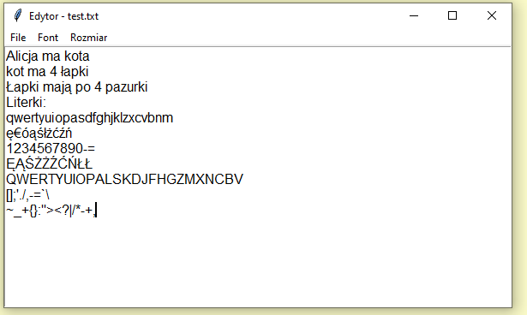
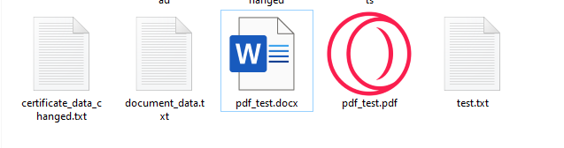
Generowanie PDF-ów i edycja tekstowa
Wybieramy pliki .docx. Aplikacja przekształca je na format .pdf
Pozwala na podstawową edycję plików .txt.

Slide 9
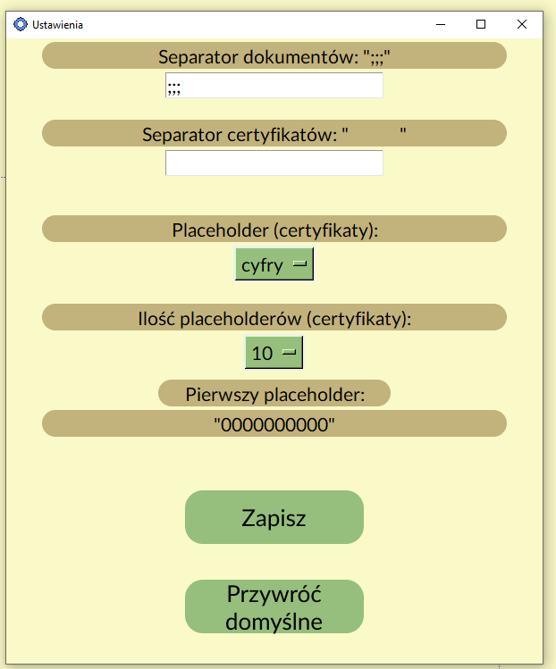
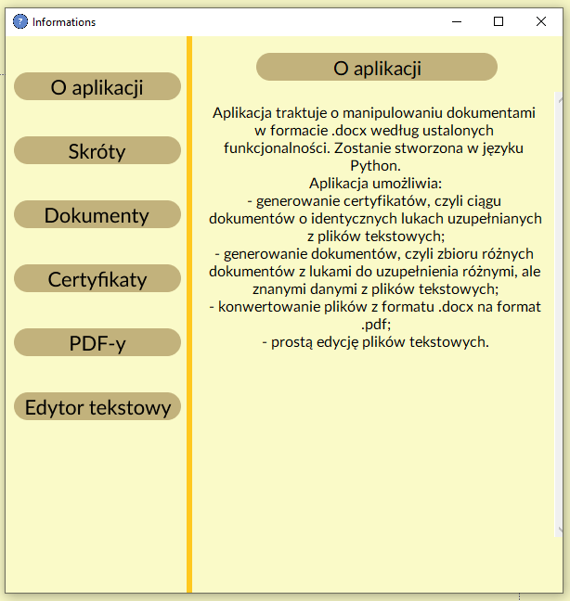
Ustawienia i pomoc
Ustawienia pozwalają na personalizacje separatorów oraz placeholderów.
Pomoc wyświetla informacje niezbędne do pełnego wykorzystania aplikacji.

Slide 10
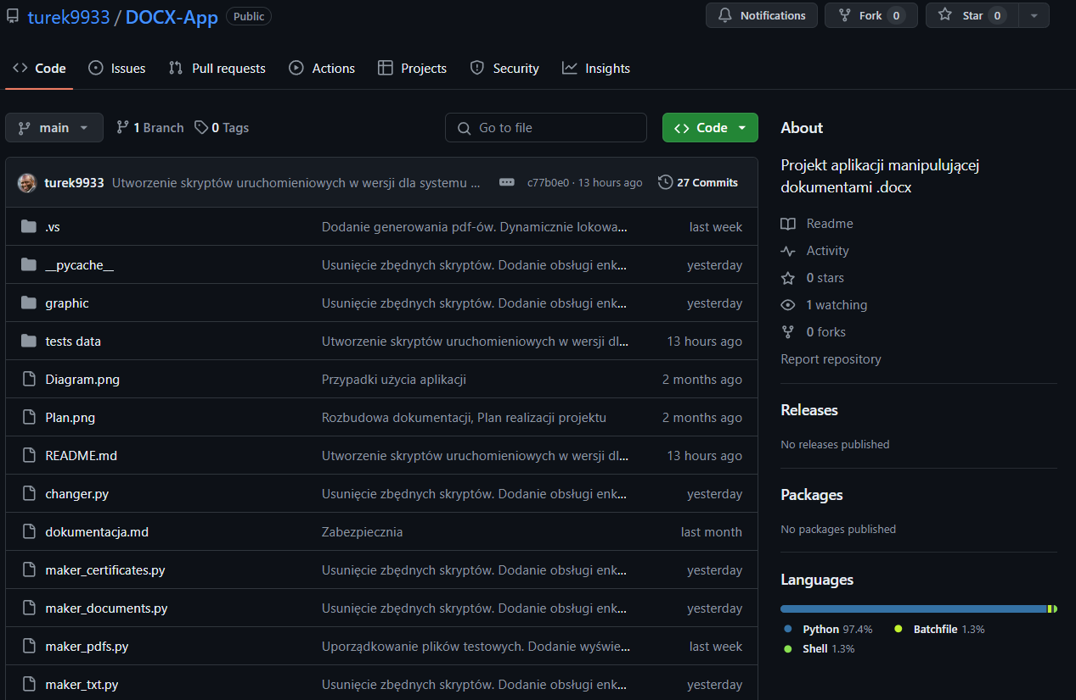
Specyfikacja
Aplikacja została wykonana w Python-ie z wykorzystaniem kilku bibliotek.
Dokładniejszy opis aplikacji oraz procesu instalacji znajduje się na stronie repozytorium w serwisie GitHub: https://github.com/turek9933/DOCX-App
Dokumenty traktujące o aplikacji to: - dokumentacja.md - README.md

Slide 11
Dziękuję za uwagę
Tomasz Turek

